Slide 1

홈&쇼핑
입점 제안&협력사 등록
매뉴얼 가이드북
2025.07.07

Slide 2
Contents
01.
02.
03.
입점 절차 안내
입점신청 가입 / 로그인
신규 입점신청 방법
3p
05.
06.
07.
표준거래계약서 체결
17p
4p
7p
이행(지급)보증보험 가입 / 증액
18p
19p
협력사 교육 및 상품 QA
- 기업정보
- 입점상품제안
- 입점제안 결과 조회
08.
신용평가 신청 절차 안내
20p
04.
협력사 등록/조회
11p
- 기업정보
- 담당자 정보
- 동의항목
- 결과 조회

Slide 3





입점 제안&협력사 등록 매뉴얼 Stage 1. 입점 절차 안내
01. 입점 시스템
02.전자계약 시스템
03.파트너스 시스템
입점 제안 및 입점 상품 제안
입점제안 상품 심사
협력사 등록
표준거래계약서
체결
SCM교육 및 품질검사
홈&쇼핑 입점 안내 페이지에서 [입점 안내] 클릭합니다
http://join.hnsmall.com/main 페이지로 연결 후 회원가입 및 로그인을 통해 업체, 상품정보를 등록 합니다.
TV방송 신상품의 경우 입점 유무와 무관하게 입점 안내 사이트에서 신상품 제안이 가능 합니다.
입점 신청 후 5일 이내(영업일) [입점 상품 제안] 메뉴에서 입점 상품 제안 결과 확인이 가능합니다.
입점제안 상품 심사에서
통과가 된 협력사는 MD와
상담이 가능 합니다.
TV상품인 경우 MD상담 후 상품선정위원회를 진행 하여 통과한 상품에 한하여 방송 진행이 가능 합니다.
홈앤쇼핑 입점페이지
[협력사 등록] 을 클릭합니다.
협력사 정보 기입 및 구비서류(통장사본, 사업자등록증, 인감증명서)를 첨부하여 제출 합니다.
*사전 준비사항
- 공인증서는 범용 기업 공인인증서 사용필수
- 기업 신용평가서 및 신용평가 등급 사전 확인(당사기준 CCC+ 이상 입점 가능)
* 계약문의 02-6364-1363 / 1393
협력사 등록이 완료가 되면
표준거래계약서를 체결 해주셔야 합니다.
http://ecs.hnsmall.com 전자계약 사이트 로그인 후 표준거래계약서 서명을 해주시길 바랍니다.
표준거래계약서는
ECS>전자계약>표준거래계약 진행현황 메뉴에서 계약명 클릭하시면 확인하실 수
있습니다.
표준거래계약서 서명 후 보증보험을 가입 해주시길 바랍니다.(SGI 서울보증보험)
모든 입점절차를 완료 하신 후 홈앤쇼핑 파트너스 시스템 관련 교육을 진행하셔야 합니다. (월 2회 교육 진행)

Slide 4
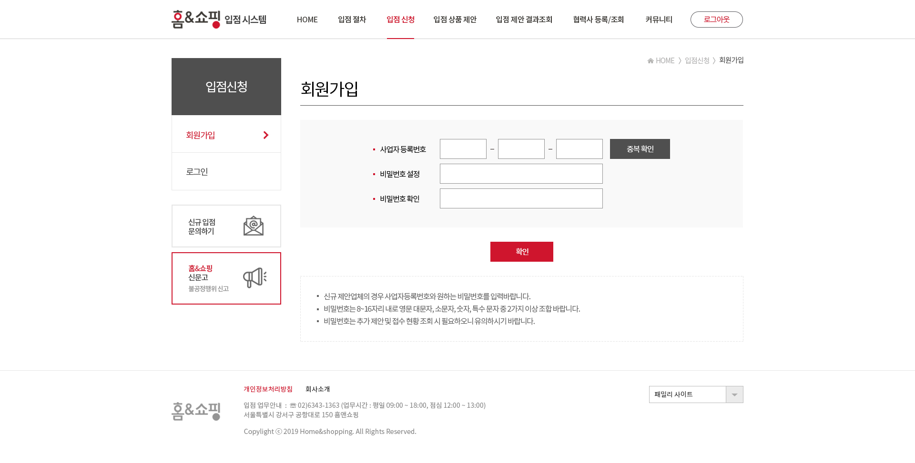
입점 제안&협력사 등록 매뉴얼 Stage 2. 입점 신청 로그인
■ 화면 설명
홈&쇼핑 입점시스템>입점신청>회원가입
http://join.hnsmall.com/main
1
신규 협력사인 경우 해당 협력사의 사업자등록 번호와
원하시는 비밀번호를 설정 하신 후 [확인] 버튼을 누르시어
회원가입을 해주시길 바랍니다.
1
2

Slide 5
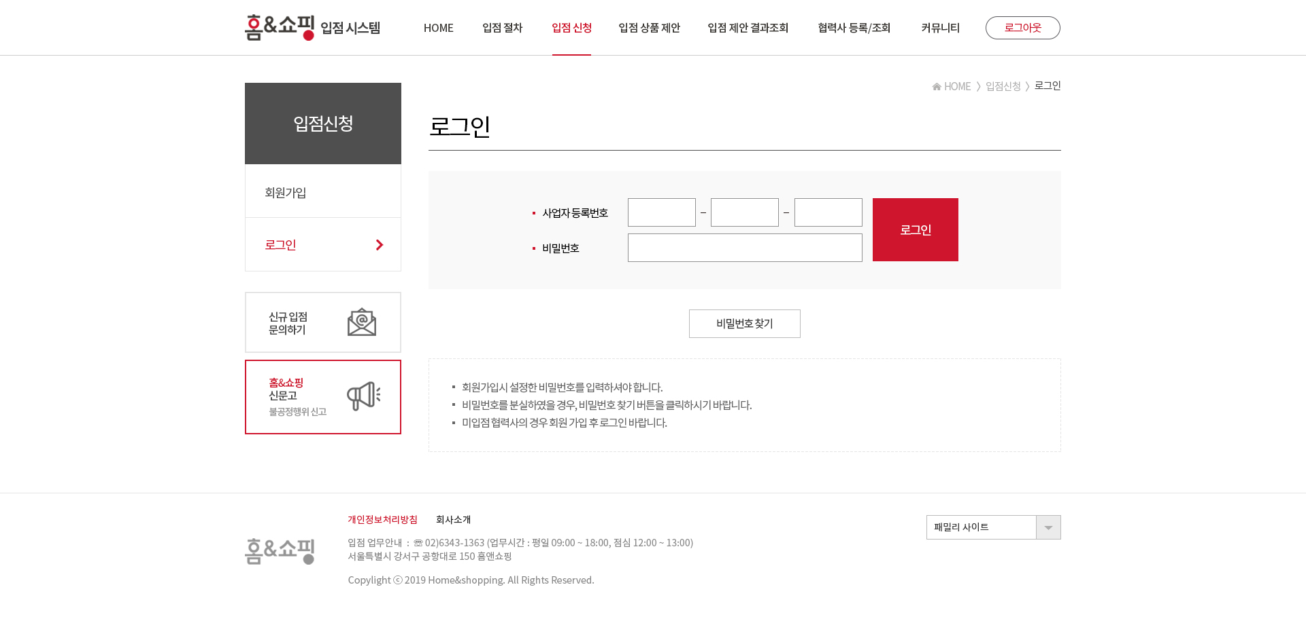

입점 제안&협력사 등록 매뉴얼 Stage 2. 입점 신청 로그인
■ 화면 설명
홈&쇼핑 입점시스템>입점신청>로그인
http://join.hnsmall.com/main
1
회원가입 때 입력하신 사업자등록 번호와 비밀번호를 입력
하신 후 로그인을 해주시길 바랍니다.
1
2
이미 당사에 입점이 되어있는 기 입점 협력사인 경우
기존업체 로그인을 이용하시어 업체코드를 이용하여
로그인을 해주시길 바랍니다.
2

Slide 6
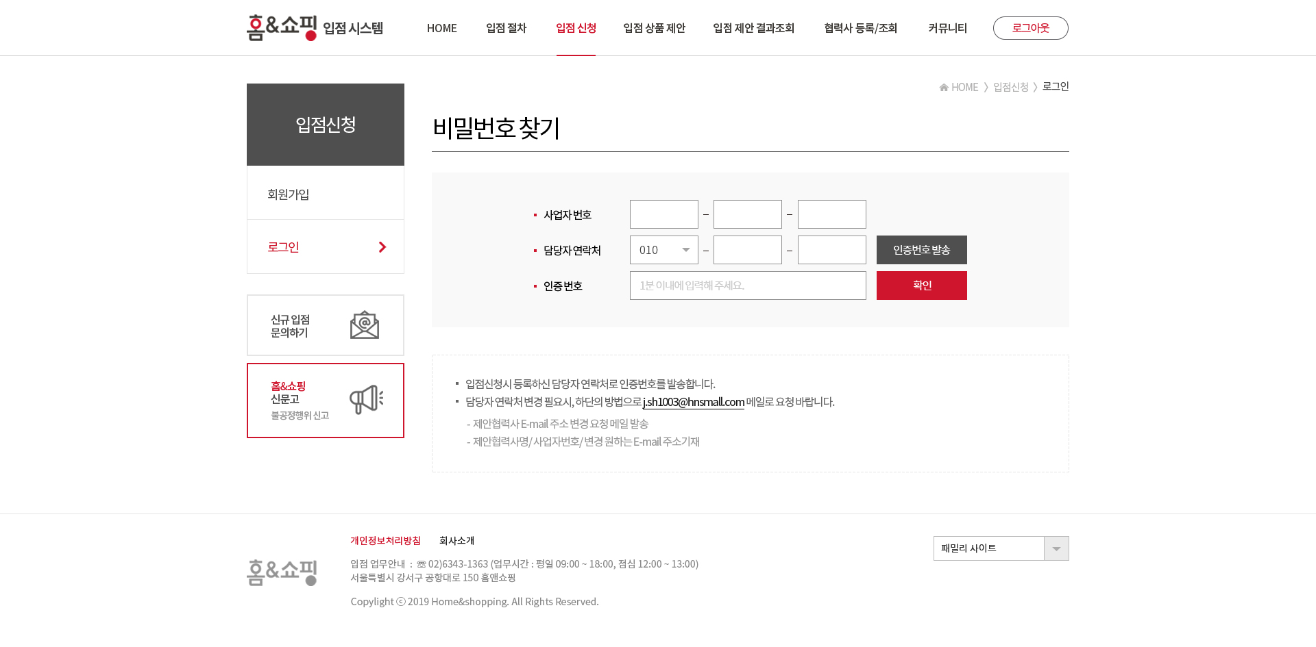
입점 제안&협력사 등록 매뉴얼 Stage 2. 입점 신청 로그인
■ 화면 설명
홈&쇼핑 입점시스템>입점신청>로그인>
비밀번호 찾기
1
입점신청 기업정보 입력 시 기재하신 협력사의 사업자
등록번호와 담당자 연락처를 입력하신 후 인증번호 발송을
누르시면 담당자의 연락처로 인증번호가 발송됩니다.
받으신 인증번호를 입력해주시고 확인을 눌러주시길
바랍니다.
1
2
해당 협력사의 담당자 변경이 있거나 연락처가 변경이 된
경우에는 syr73@hnsmall.com , milktea8@hnsmall.com 으로
업체명, 사업자번호, 변경된 담당자명, 담당자연락처를
기재하여 요청 하여 주시길 바랍니다.
1
2

Slide 7
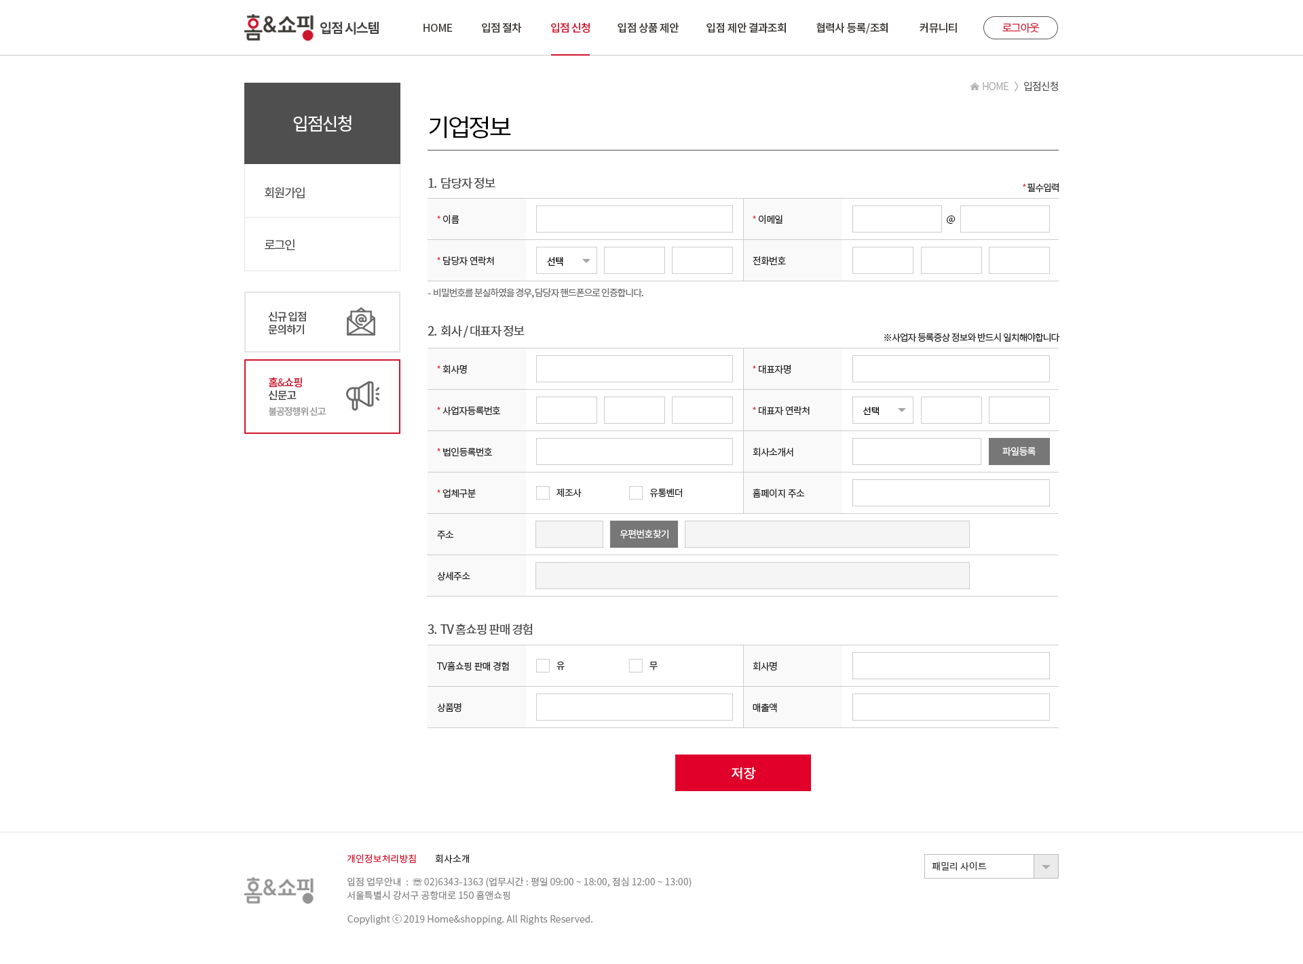
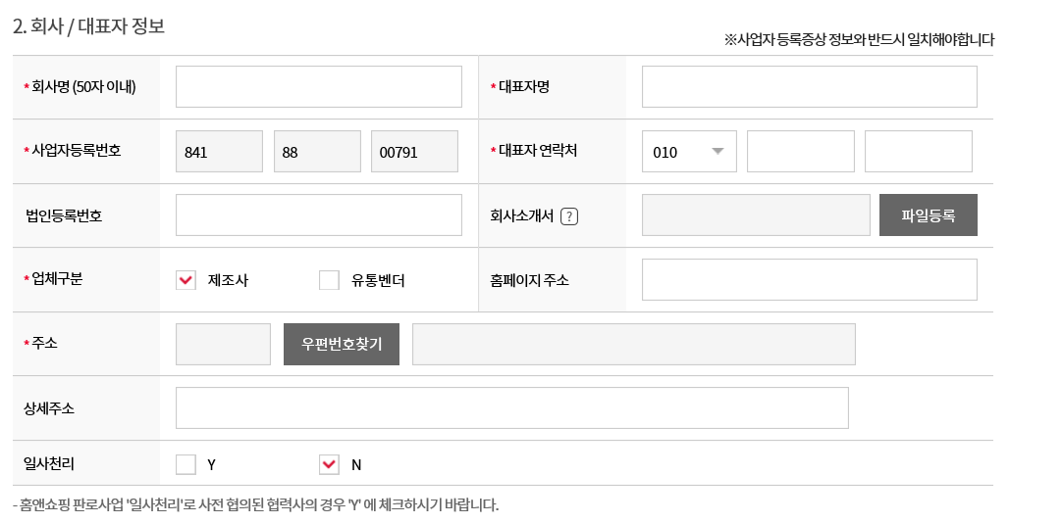
입점 제안&협력사 등록 매뉴얼 Stage 3. 신규 입점 신청 방법
■ 화면 설명
홈&쇼핑 입점시스템>입점신청>기업정보
1
1
해당 협력사 입점 담당자의 성함, 이메일, 연락처를
기재해주시길 바랍니다.
입점 제안 및 상품제안 검토결과와 협력사 등록 처리 진행과 결과
안내를 위해 연락처를 정확히 입력하셔야 합니다.
2
2
2
해당 협력사의 사업자 및 대표자 정보를 기재 해주시길
바랍니다.
사업자등록증 상의 정보와 기재된 정보는 반드시 일치되어야 합니다.
※ 공동대표일 경우 “김영희 외 1명“ 과 같은 형태로 입력해주시길 바랍니다.
각자대표일 경우 “김영희, 김철수” 와 같은 형태로 입력해주시길 바랍니다.
※ 일사천리 협력사인 경우 일사천리 체크여부에 ‘Y’를 체크하여 주시길 바랍니다.
3
TV홈쇼핑 상품 판매 경험이 있는지 없는지 체크 해주시고
[유]에 체크를 하신 경우, 회사명, 상품명, 매출액 등을
기재해주시길 바랍니다.
입점 상품 제안 확인 시 당사 MD에게 참고자료가 됩니다.
3

Slide 8
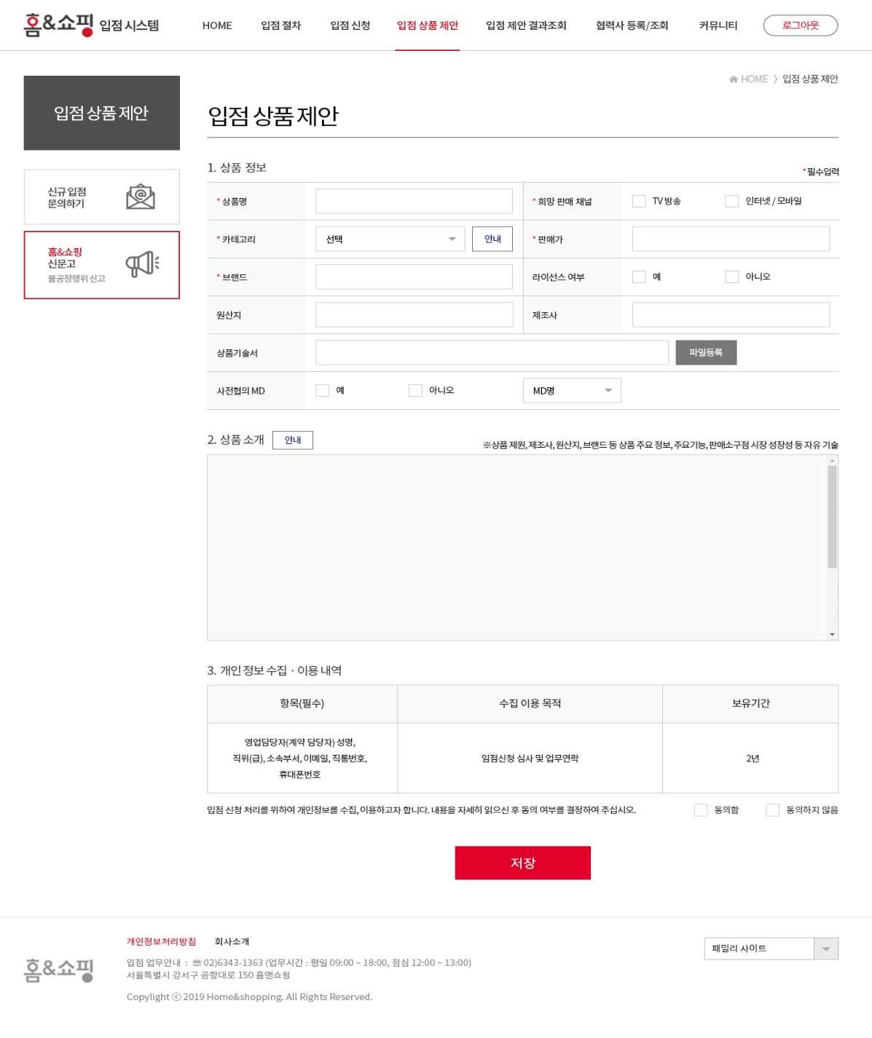
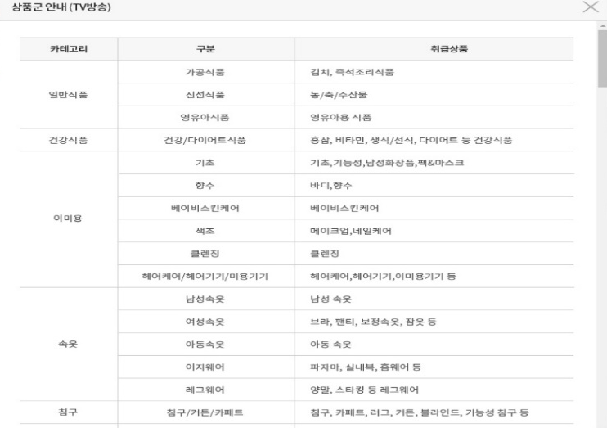
입점 제안&협력사 등록 매뉴얼 Stage 3. 신규 입점 신청 방법
■ 화면 설명
홈&쇼핑 입점시스템>입점상품제안
1
1
제안 하시고자 하는 상품에 대한 정보를 입력해주시길
바랍니다.
[안내] 클릭 시, 제안하시고자 하는 상품의 카테고리 분류
확인이 가능 하십니다.
희망 판매 채널을 TV방송으로 선택하신 협력사 중 사전에 협의를 한 MD가
있으시면 카테고리 선택 후 사전협의 MD에 [예]를 선택하시어 MD명을 선
택해주시길 바랍니다. 희망 판매채널이 인터넷/모바일인 경우 사전 협의
MD를 선택하실 수 없습니다.
2
2
해당 상품에 대한 설명을 기재해주시길 바랍니다.
(상품구성, 경쟁품 대비 우위요소, 브랜드 등 상품 정보)
3
개인정보 수집 및 이용내역에 대해 확인 하신 후 동의
해 주시길 바랍니다.
3

Slide 9
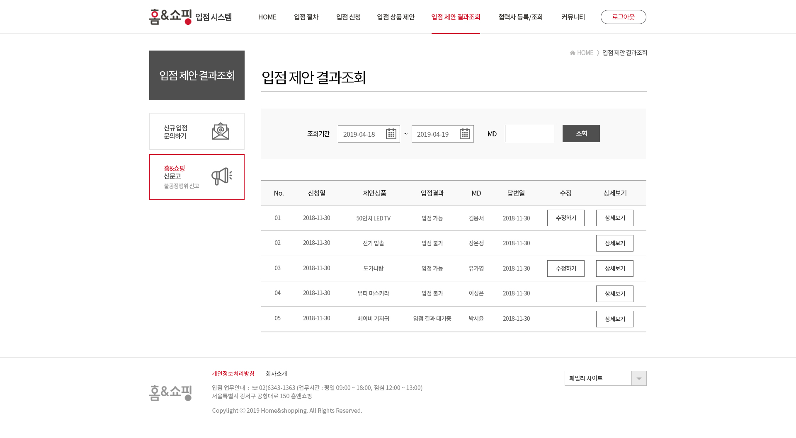


입점 제안&협력사 등록 매뉴얼 Stage 3. 신규 입점 신청 방법
■ 화면 설명
홈&쇼핑 입점시스템>입점신청>입점제안 결과조회
1
입점 상품 제안을 완료 하신 후 입점 제안 결과조회에서
요청하신 상품제안의 결과를 확인 하실 수 있습니다.
1
2
입점신청 시 기재하신 기업 정보를 변경하시고 싶으실 경우
기업정보 수정하기를 클릭하셔서 담당자 이름 및 연락처 등
을 수정해주시길 바랍니다.
MD답변 접수 이전 제안상품을 선택하여 삭제를 클릭하신
후 삭제를 하실 수 있습니다.
기업정보는 입점 상품 제안 이후로는 수정 할 수 없으니 참고해주시길
바랍니다.
MD답변 접수 이전 제안상품을 선택하여 삭제를 클릭하신
후 삭제를 하실 수 있습니다.
2
3
3
[수정하기] 버튼은 입점 상품 제안 완료 후 입점 결과 대기중
인 상태에서 기재하신 입점 상품 내용을 수정 할 경우 사용
하실 수 있습니다. 입점 결과를 (입점가능/입점불가) 확인
하신 이후로는 [수정하기]버튼이 사라집니다.
[상세보기]는 기재하신 입점 상품 제안의 내용을 확인 하실 때 사용 하실 수 있습니다.

Slide 10
입점 제안&협력사 등록 매뉴얼 Stage 3. 신규 입점 신청 방법
홈&쇼핑 상품선정위원회 및 상품선정
▶ 홈&쇼핑은 상품선정위원회 진행 시 아래의 평가항목에 의거하여 공정하고 투명한 TV방송상품 선정을 진행하고 있습니다.
평가항목 | 심사내용
기능 | 맛, 기능, 성능, 효과, 효능 등 상품 품질이 좋아 사용 시 기대가 있다.
차별성 | 기존에 출시된 상품과 비교하여 확실한 차별성을 보유하고 있다.
구성 | 구성이 적절하며 유사상품대비 경쟁력이 있다.
가격 | 가격이 합리적이며 유사상품대비 경쟁력이 있다.
방송표현 적합성 | TV채널을 통해 방송 시 그 장점을 표현하기에 적합하다.
구매의사 | 구매매력도가 높아 구매할 의사가 있다.
※ 상품의 카테고리별로 평가항목 및 평가기준은 상이할 수 있습니다.

Slide 11

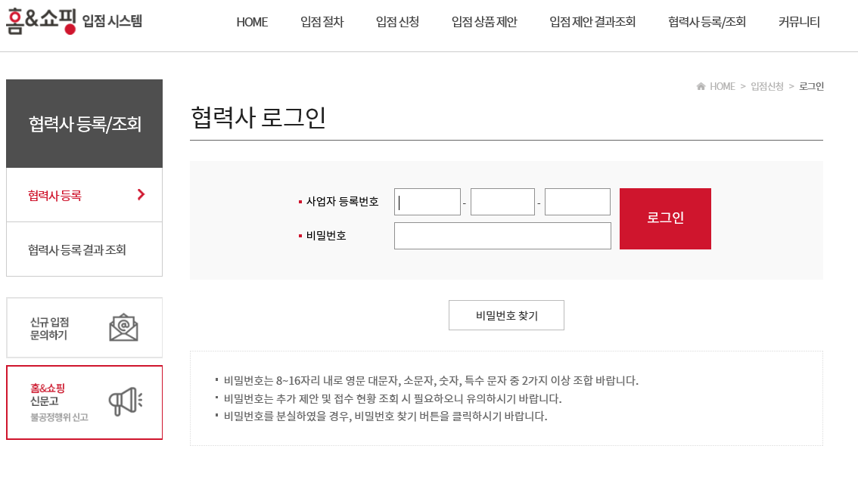
입점 제안&협력사 등록 매뉴얼 Stage 4. 협력사등록/조회
■ 화면 설명
1
홈&쇼핑 입점시스템>협력사 등록/조회>
협력사 등록
입점 상품 제안 승인된 협력사만 등록할 수 있습니다.
표준 거래 계약서 체결을 위한 정보이니 정확하게 입력 바랍니다. (모바일상품인 경우 입점 상품 심사 미 진행)
1
협력사 등록/조회 탭에서 [협력사 등록] 클릭 바랍니다.
2
회원가입 때 입력하신 사업자등록 번호와 비밀번호를 입력
하신 후 로그인을 해주시길 바랍니다.
※ 비밀번호를 분실하였을 경우,
하단의 [비밀번호 찾기] 클릭하시기 바랍니다.
2

Slide 12
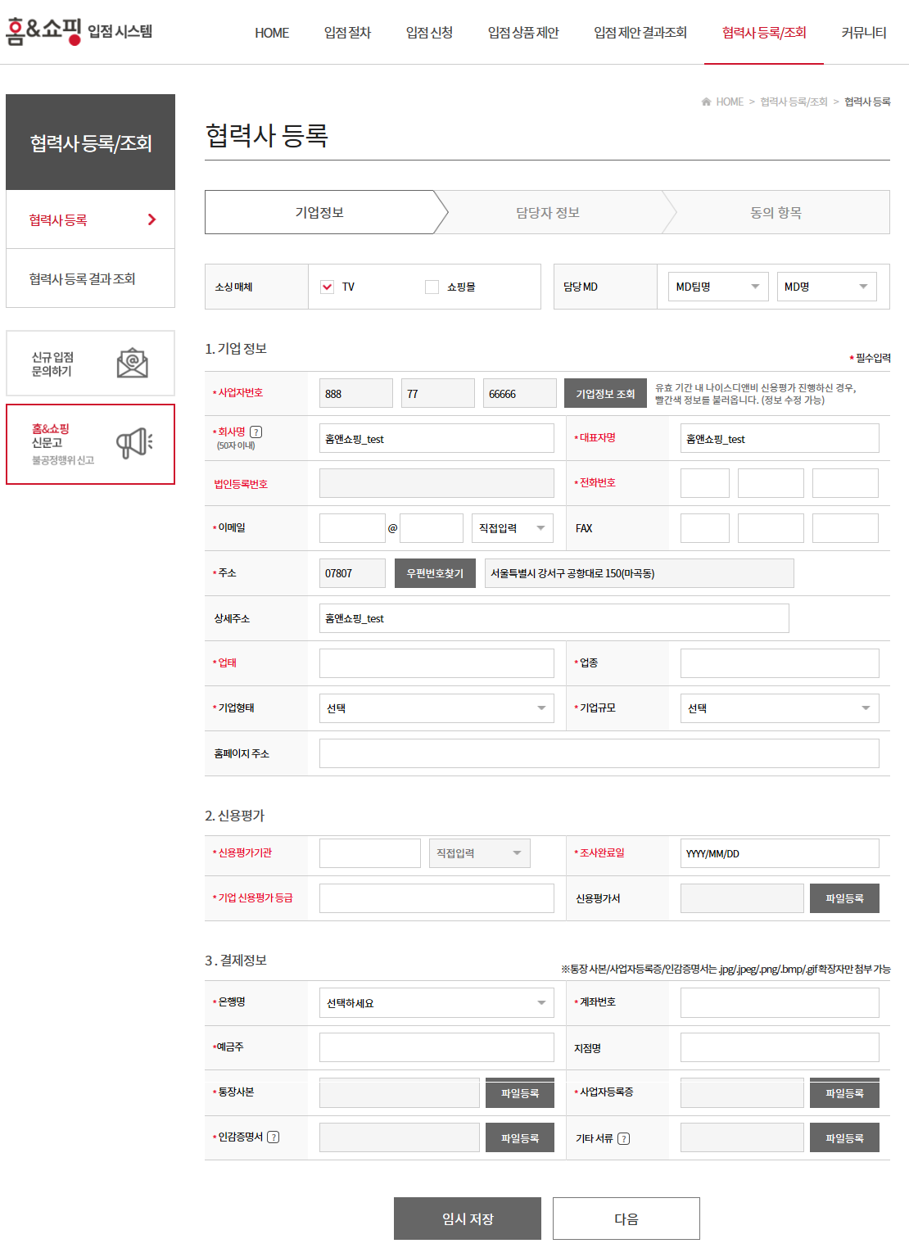
입점 제안&협력사 등록 매뉴얼 Stage 4. 협력사등록/조회
■ 화면 설명
홈&쇼핑 입점시스템>협력사 등록/조회 >
기업정보 입력
1
〮 협력사 등록은 기업정보/담당자정보/동의 항목
총 3가지 정보를 입력 합니다.
2
1
등록하시고자 하는 협력사의 입점 소싱매체와
사전 미팅을 진행한 MD팀명, 담당MD명을 선택해주시길
바랍니다.
※ 잘못 선택 될 경우 등록한 협력사 정보가 반려 처리 되오니
선택 하신 정보가 맞는지 재 확인 해주시길 바랍니다.
2
입점 신청 시 입력하신 사업자번호로 나이스디앤비의
기업정보를 조회 하실 수 있습니다.
기업정보조회 클릭 시 나이스디앤비 신용평가서에
저장되어 있는 기업정보가 연동되어 자동 입력 됩니다.
(연동되는 정보 : 회사명/대표자명/ 법인등록번호/전화번호/ 업태/
신용평가 항목)
3
3
나이스 디앤비 신용평가사에 신용평가 정보를 불러오지
못하는 경우 귀사가 발급받은 신용평가서의 정보를 입력
해주시고 신용평가서를 첨부하여 주시길 바랍니다.
(나이스디앤비 外 신용평가 기관인 경우 신용평가서 필수)
※ 당사 입점 신용평가 기준 CCC+이상
※ 입점매체 방송 협력사는 기업 신용평가 정보 입력은 필수 입니다.
4
4
등록하시고자 하는 협력사의 사용 계좌 번호를 등록
해주시길 바랍니다.
※ 정산에 필요한 정보이니 정확하게 입력 바랍니다.
* 필수 첨부 파일 : 통장사본/ 사업자등록증/ 인감증명서
* ‘지점’인경우 등기부등본 필수 (기타서류)

Slide 13
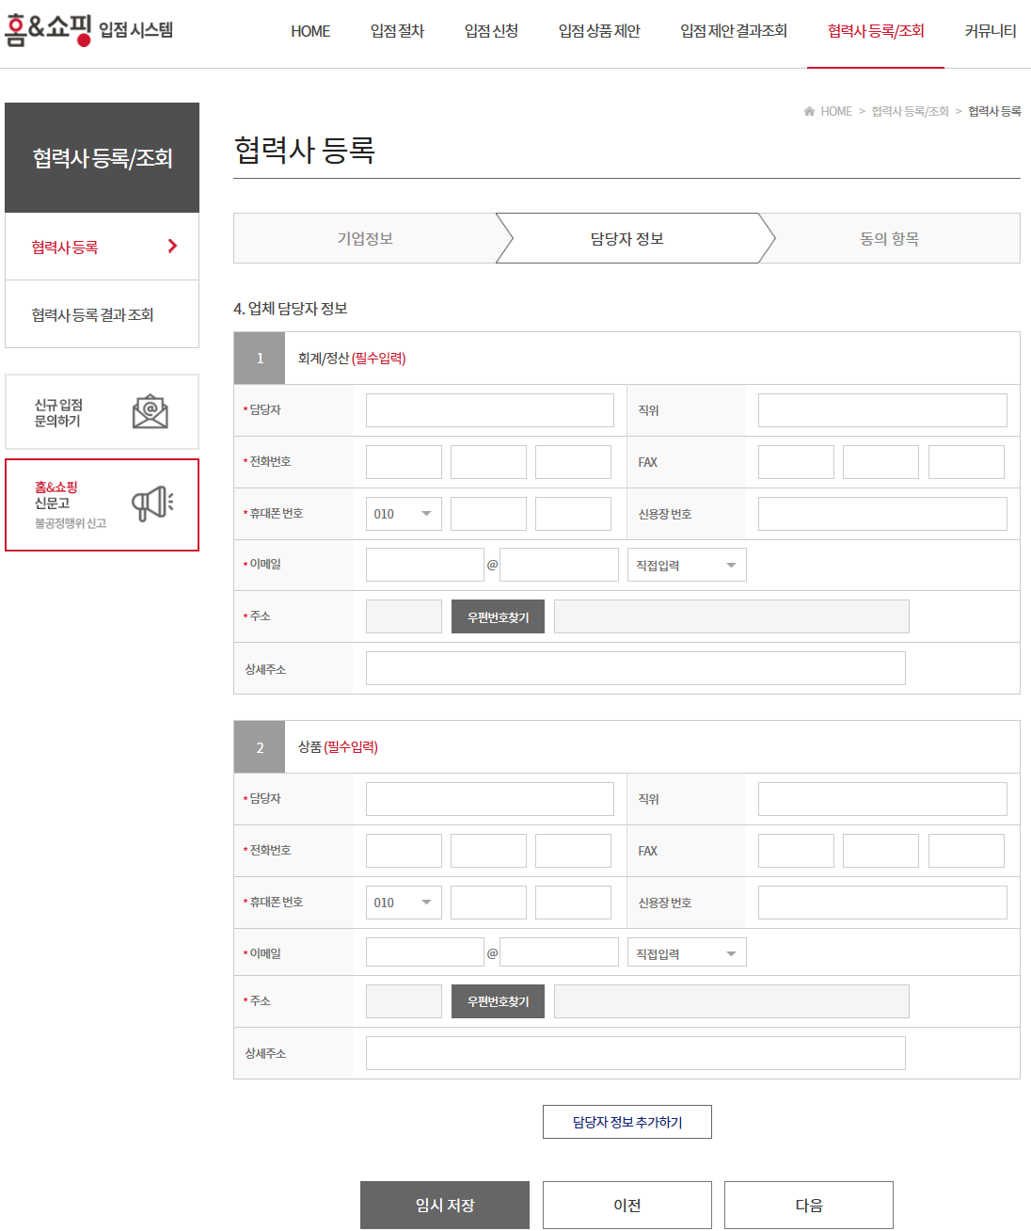
입점 제안&협력사 등록 매뉴얼 Stage 4. 협력사등록/조회
■ 화면 설명
홈&쇼핑 입점시스템>협력사 등록/조회 >
담당자 정보 입력
1
1
담당자 정보를 정확히 입력 바랍니다.
“회계/정산”, “상품” 담당자는 필수 입력입니다.
2
[담당자 정보 추가하기] 클릭 시,
“영업/ 출고/ 회수/ AS주소” 담당자 정보 입력 가능합니다.
(최대 4명의 담당자 정보 추가 입력 가능)
2

Slide 14
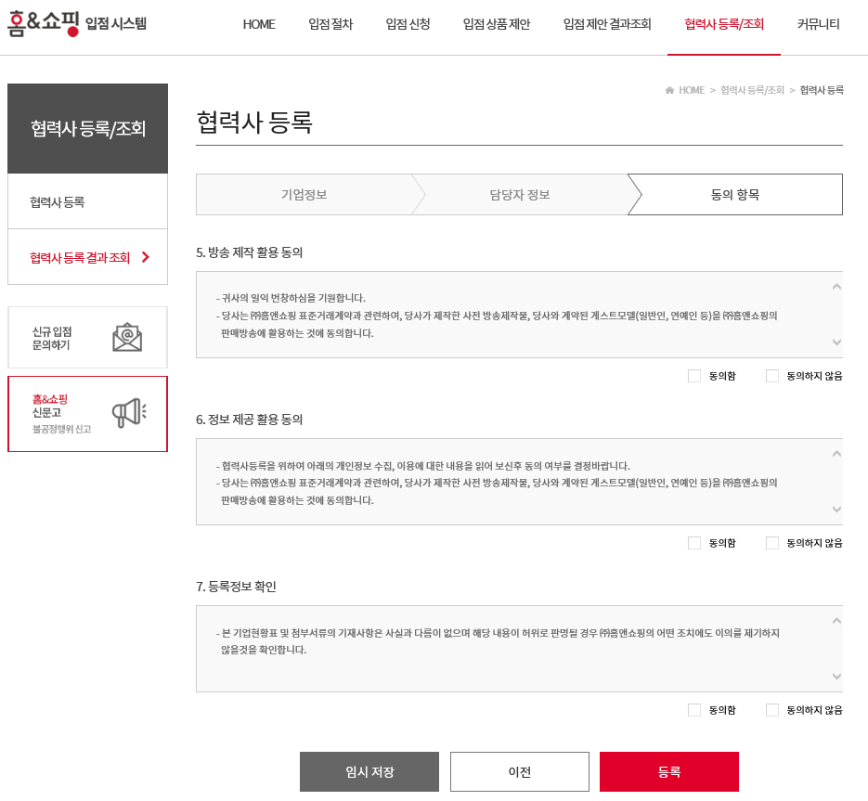
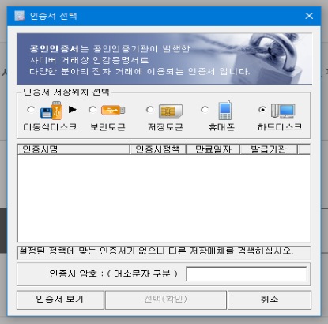
입점 제안&협력사 등록 매뉴얼 Stage 4. 협력사등록/조회
■ 화면 설명
홈&쇼핑 입점시스템>협력사 등록/조회 >
동의 항목
1
1
방송제작 관련 활용 동의서의 내용을 확인하신 후
동의함에 체크를 해주시길 바랍니다 .
동의하지 않음에 체크하시는 경우 협력사 등록에 제한이 있습니다.
모바일입점 협력사인 경우 체크를 하지 않으셔도 됩니다.
2
2
정보제공활용동의서의 내용을 확인 하신 후
동의함에 체크를 해주시길 바랍니다.
동의하지 않음에 체크하시는 경우 협력사 등록에 제한이 있습니다.
3
3
등록정보를 확인 하신 후
동의함에 체크를 해주시길 바랍니다.
동의하지 않음에 체크하시는 경우 협력사 등록에 제한이 있습니다.
모바일입점 협력사인 경우 체크를 하지 않으셔도 됩니다.
4
4
등록버튼을 누르시면 공인인증서 팝업이 뜨고
인증서 서명을 하시고 협력사 등록을 완료 하시면 됩니다.
※ 인증서 선택 팝업이 뜨지 않는 경우,
필수프로그램이 설치가 되어있는지 확인해주시길 바랍니다.
전자서명용 범용 공인인증서만 사용 가능 합니다.

Slide 15

입점 제안&협력사 등록 매뉴얼 Stage 4. 협력사등록/조회
■ 화면 설명
홈&쇼핑 입점시스템>협력사 등록/조회 >
협력사 등록 결과 조회
1
협력사 등록/조회 탭에서 [협력사 등록 결과 조회]를 클릭 바랍니다.
2
회원가입 때 입력하신 사업자등록 번호와 비밀번호를 입력
하신 후 로그인을 해주시길 바랍니다.
※ 비밀번호를 분실하였을 경우,
하단의 비밀번호 찾기 버튼을 클릭하시기 바랍니다.

Slide 16
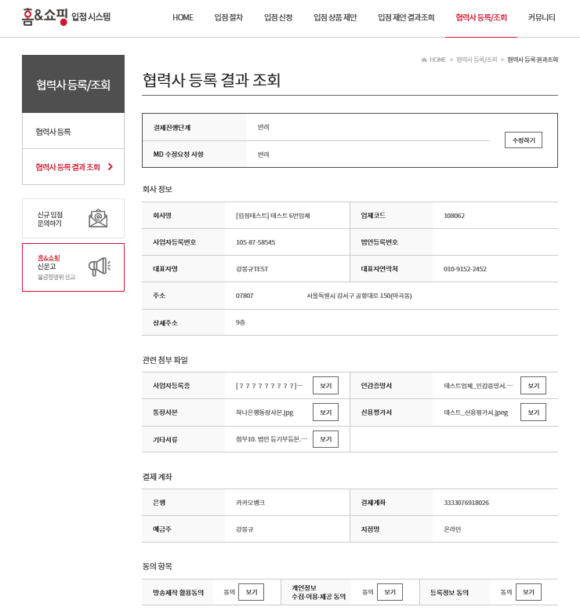
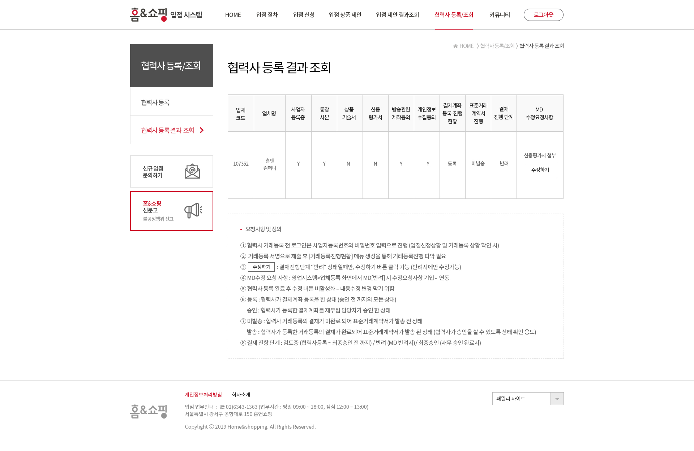
입점 제안&협력사 등록 매뉴얼 Stage 4. 협력사등록/조회
■ 화면 설명
홈&쇼핑 입점시스템>협력사등록/조회 >
협력사 등록 결과 조회
1
1
2
1
협력사는 협력사 등록의 결제진행단계를 확인하실 수
있습니다.
결재 진행 단계 | 진행 상태
검토중 | 협력사 등록
 | MD 승인
 | 유관부서 승인
최종 승인 | 재무 승인
반려 | MD 반려
3
협력사는 협력사 등록 시 입력한 정보를 결과 조회 화면
에서 확인 하실 수 있습니다.
협력사 등록에 대한 정보를 담당MD가 수정 요청을 하면
[수정하기] 버튼이 활성화 됩니다.
수정 요청사항확인란 에서 MD가 요청한 수정 부분을 확인
하실 수 있습니다.

Slide 17
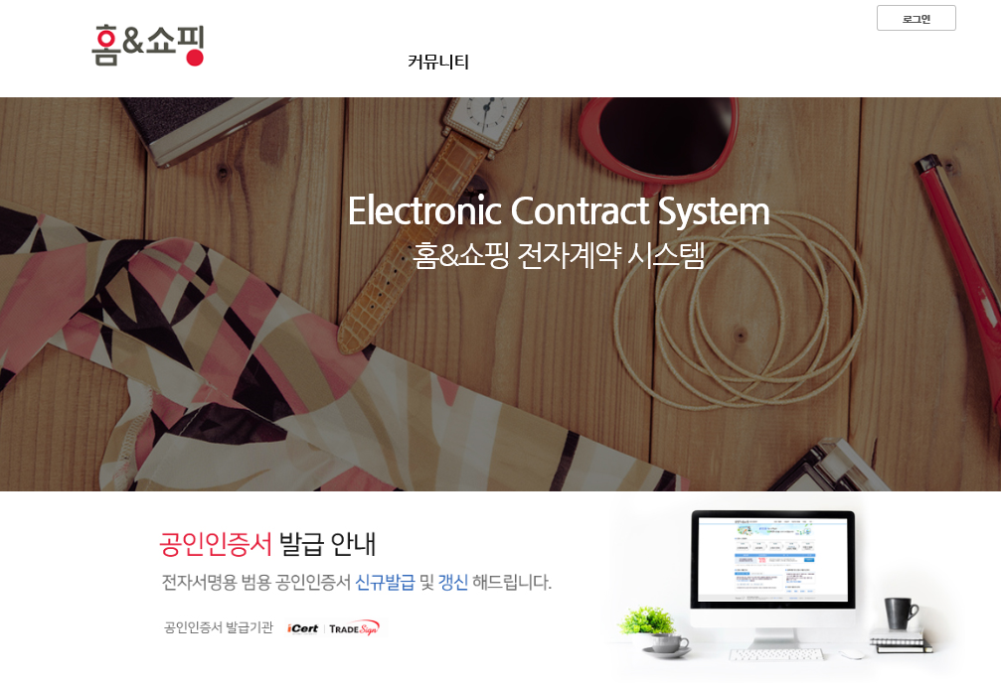
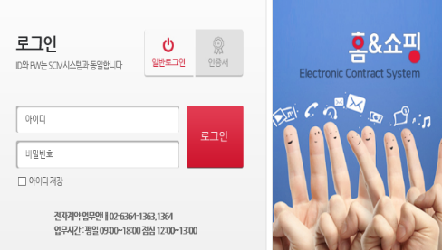
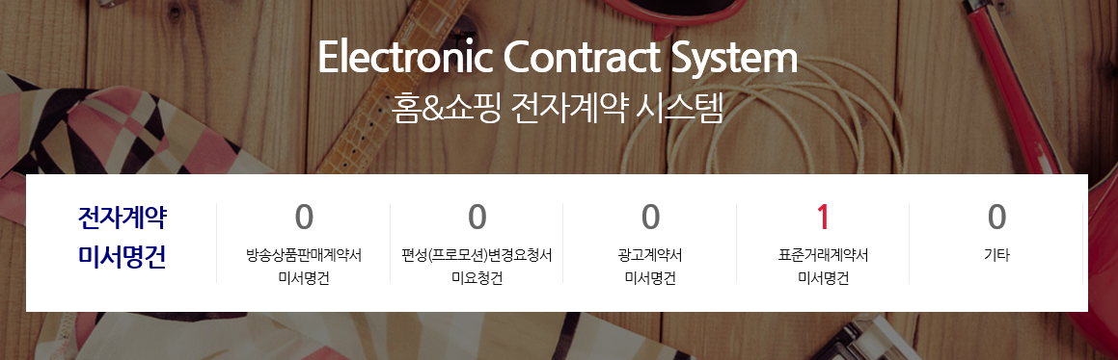
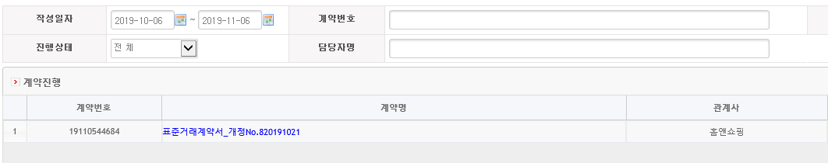
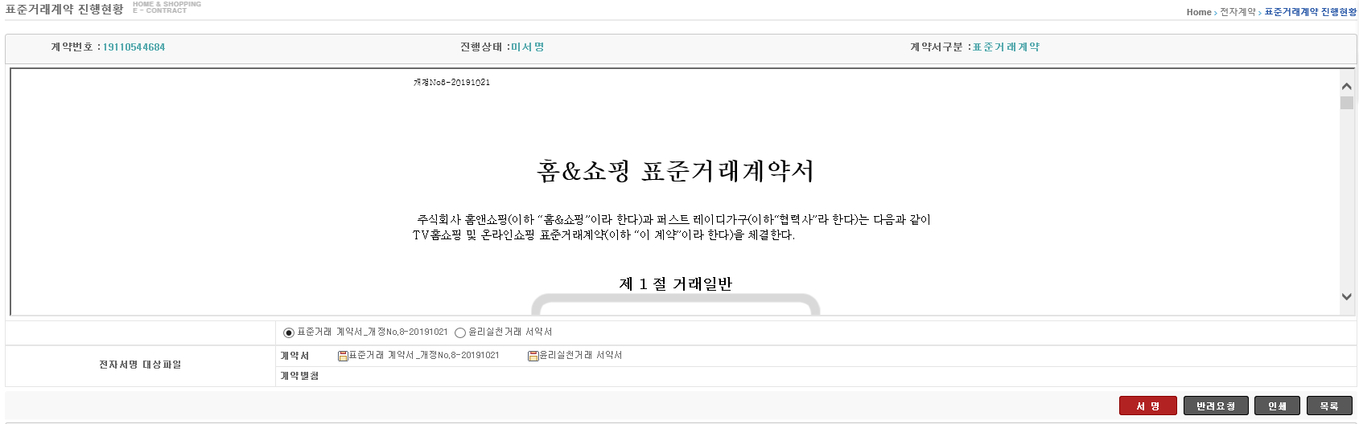
입점 제안&협력사 등록 매뉴얼 Stage 5. 표준거래계약서 체결
1
2
■ 화면 설명
홈&쇼핑 전자계약 시스템
https://ecs.hnsmall.com
1
협력사 등록이 완료가 되면 협력사 담당자의 E-MAIL로
협력사 등록 완료 와 표준거래계약서 전자계약 체결
요청을 받게 됩니다.
협력사 담당자는 홈&쇼핑 전자계약 시스템에 로그인
하시어 표준거래계약서를 서명해주시길 바랍니다.
3
2
일반로그인 시 ID : E업체코드 / PW : 업체코드
※ ID 입력시, “E” 입력 필수
(예시_ ID : E101010, PW : 101010 입력)
공인인증서 로그인 시 : 업체코드 입력 후 전자인증으로
로그인이 가능합니다. (업체코드는 6자리 입니다.)
4
3
로그인 후 메인화면에서 확인되는 표준거래계약서 미 서
명건을 클릭 하시면 표준거래계약서 진행현황을 확인 하
실 수 있습니다.
4
표준거래진행현황에서 계약명을 클릭하시어 표준거래계
약서 내용을 확인하실 수 있습니다.
5
계약서를 확인 하신 후 우측 상단에 [서명]버튼을 클릭 하
시어 전자서명용 범용 공인인증서로 전자인증 해주시면
표준거래계약서가 서명 완료 됩니다.
5

Slide 18
입점 제안&협력사 등록 매뉴얼 Stage 6. 이행(지급)보증보험 가입 / 증액
▶ 보증보험 가입 기준
〮 표준거래계약서 체결 완료 후, 보증보험에 가입해 주셔야 정상적인 거래가 가능합니다.
구분 | 방송 | 모바일 | 비고
일반 상품 | 1천만원 / 1년 | 5백만원 / 2년
A/S 상품 | 3천만원 / 3년 | 1천만원 / 2년 | ∙ 방송 : 생활/소형가전, 주방가전, 스포츠/레저/자동차용품 등 ∙ 모바일 : 이미용, 식품, 렌탈/무형, 여행 등
식품 | 3천만원 / 1년 | 1천만원 /2년
렌탈/여행 (무형서비스) | 렌탈 1억원/3년 여행 1억원/1년 | 1천만원 /2년
※ 가입대상 협력사의 미가입 또는 보험 금액/기간이 기준과 상이할 경우 입점 계약이 보류될 수 있습니다.
※ 복합 거래(방송/모바일, 일반/ A/S 상품 동시판매 등) 시, 가입금액이 더 높은 쪽으로 가입하시기 바랍니다.
▶ 보증보험 증액 기준
〮 당사와의 거래실적에 따라 보증보험 가입금액이 증액될 수 있습니다.
최근 12개월 매출 | 일반 | 식품 | A/S 상품
10억~30억 미만 | 2천만원 | 1.0억원 | 6천만원
30억~50억 미만 | 3천만원 | 1.5억원 | 9천만원
50억~100억 미만 | 4천만원 | 2.0억원 | 1.2억원
100억 이상 | 5천만원 | 2.5억원 | 1.5억원
※ 분기별 선별, 직전 1년간의 매출액 기준, TV방송 진행 협력사 한정
▶ 보증보험 가입 방법
〮 이행보증보험은 SGI 서울보증보험을 통해 가입하실 수 있습니다.
〮 가입절차
1. 홈앤파트너스>전체 어플리케이션>협력사관리>협력사 보증보험 관리 접속>협력사 코드 입력 후 가입내역 조회
2. 전자보증보험가입내역 에서 가입필요정보 확인(필요정보: 표준거래계약서 계약번호, 보증보험 시작-종료일, 가입금액 등)
3. 보증보험 사이트 또는 보증보험 지점에서 가입 진행
* 가입 진행 절차 및 상세 가입금액은 입점절차>STEP4 전자계약체결 또는 홈앤파트너스 공지사항에서 확인 가능합니다.
〮 SGI 서울보증보험 (https://www.sgic.co.kr / 대표전화 1600-7000 / 전 지점 가입 가능)
- 영등포지점 : 이지영 실장(T. 010-8668-2934 / shinmyung002@gmail.com)
- 세종로지점 : 손창용 팀장 (T. 02-730-0773~4 / cyson@daum.net)
- 종로지점 : 유우석 팀장 (T. 02-737-0021/0041 / ys0021@naver.com)
- 마곡지점 : 이지현 실장 (T. 070-7827-2628 / wooshintop@naver.com)
〮 기타 문의사항은 협력사 등록/보증보험 가입 전 담당MD와 사전 확인 바랍니다.

Slide 19
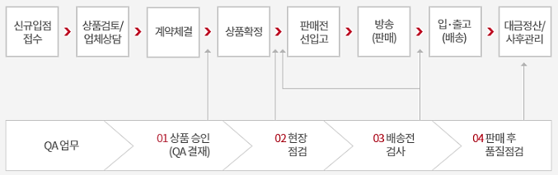
입점 제안&협력사 등록 매뉴얼 Stage 7. 협력사 교육 및 상품 QA
▶ 홈&파트너스 교육
〮 협력사가 홈&쇼핑의 홈앤파트너스(SCM시스템)을 편리하게 사용할 수 있도록 월 2회 교육을 진행합니다.
구분 | 내용
교육 내용 | ∙ SCM 프로세스 및 사용법 교육 ∙ 정산관리 ∙ 상품이미지, 기술서 등록
교육 시간 | ∙ 총 3시간 / 시간대별 교육 참석가능
교육 장소 | ∙ 홈&쇼핑 사옥 내 (SCM 시스템 교육신청란에 일정 및 장소 안내 예정)
※ 신규협력사는 시스템 교육을 필수로 이수 바랍니다.
▶ QA(품질검사)
〮 QA품질 승인은 방송 7일전 완료되어야 하므로 샘플 및 서류 제출 일정을 담당자와 사전 협의 바랍니다.
1. QA(품질검사) 프로세스
2. 카테고리별 제출서류 안내
〮 홈&쇼핑 입점사이트 > 입점 절차 > STEP5. 홈&파트너스 교육/ 품질검사 內 다운로드 가능합니다.

Slide 20
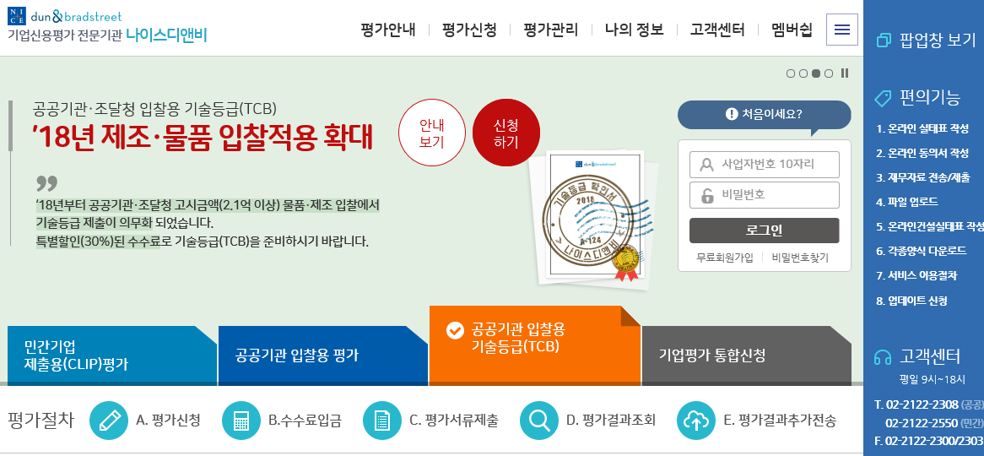
신용평가 신청 절차 안내
1. 신용평가서는 홈&쇼핑 TV방송을 진행하는 판매 협력사만 대상입니다. (인터넷, 모바일 판매 협력사는 신용평가 필수 항목이 아닙니다. )
2.신용평가 발급 신청 기관
신용평가기관 | ㈜나이스 디앤비 | ㈜나이스 디앤비이외 기간
발급 기관 가능 여부 | 사용가능 | 사용가능
신용평가보고서 제출여부 (협력사 등록 시 첨부파일) | 생략가능 단, 홈앤쇼핑 입점시스템의[협력사등록]메뉴의 기업정보 불러오기를 선행해주시길 바랍니다. | 제출필수
신용평가 발급 신청 시스템 접속
www.clipq.co.kr
1. 회원가입 : 아이디는 사업자등록번호로 가입이 됩니다.
2. 로그인 후 CLIP보고서 (신용평가서) 온라인 신청을 합니다.
3. 수수료 입금
- 기본비용: 70,000원 (VAT별도)
- 신한은행 339-05-010102(예금주: ㈜나이스디앤비)
4. 서류 제출
- 신용평가신청양식(양식다운로드가능), 재무자료, 부가세자료
금융거래확인서, 대표자 주민등록등본, 사업자등록증 사본
법인등기부등본, 기술인보유현황, ISO,KS,특허,산업재산권
공장등록증 및 시설보유현황 (세부기준준비서류 클릭 )
- 제출 방법 : 우편
- 서울 마포구 아현동686 크레디트센터14층
㈜나이스디앤비 기업사업실 서류접수 담당자 앞
평가진행: 실사필요 시 신용평가 담당자가 연락 후 실사 방문
평가완료: 전화 또는 E-MAIL통보 나이스 디앤비의 경우
보고서 발급 후 홈앤쇼핑으로 자동 전송되고
평가사이트 에서 보고서 확인 및 출력 가능

Slide 21
감사합니다.

